Slide 1
​ESTUDIO DEL MUNDO NATURAL
ESCUELA NORMAL DE EDUCACIÓN PREESCOLAR
Licenciatura en Educación preescolar
Ciclo escolar 2020 – 2021
Nombre del alumno: ­
Samantha de León Huitrón Ramos­­­­ Numero de lista: 5
Jatziry Wendolyne Guillen Cabello Numero de lista: 11
Karen Marisol Martinez Reyes Numero de lista: 15
Dhanya Guadalupe Saldivar Martinez Numero de lista: 18
Arleth Velazquez Hernandez Numero de lista: 23
Grupo: 1°A
ACTIVIDAD
Nombre del trabajo: Tríptico informativo.
EVIDENCIA
UNIDAD III
Nombre del docente: SILVIA ERIKA SAGAHON SOLIS
Fecha: 21/01/2021

Slide 2
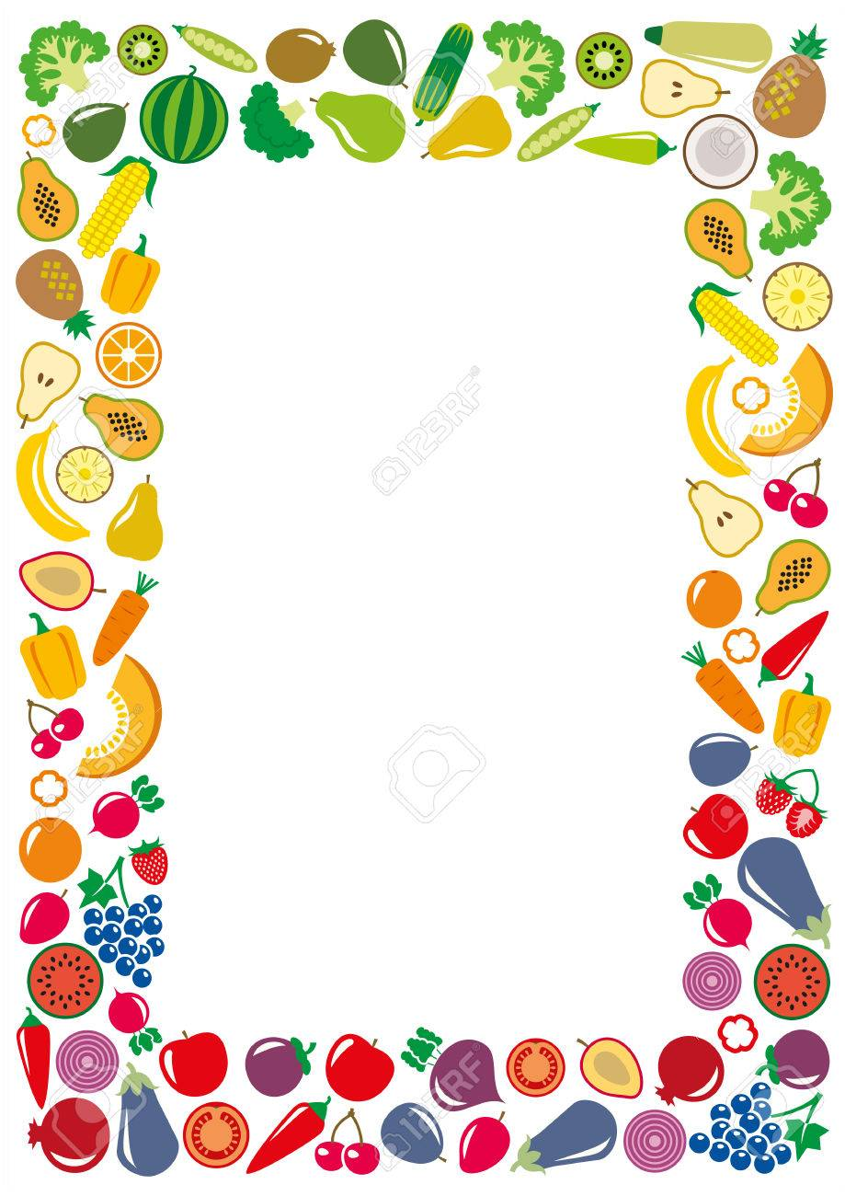
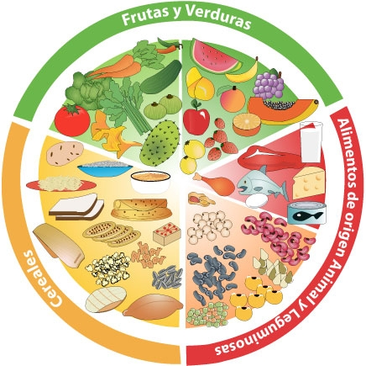
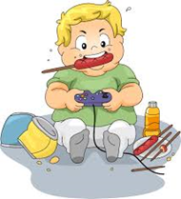
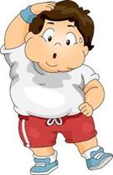
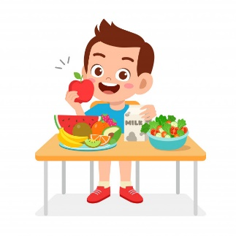
¡Así podemos evitar enfermarnos!
EL PLATO DEL BUEN COMER
Nutrición
infantil
La mayoría de las enfermedades que se presentan durante la vida adulta pueden evitarse con una alimentación saludable durante la niñez.
El sobrepeso, la obesidad, hipertensión y diabetes son trastornos frecuentemente ligados a una nutrición inadecuada, los cuales podrían evitarse si llevamos un estilo de vida saludable, combinando una buena alimentación, actividad física y descanso adecuado
Conocerlo nos ayudará a saber cómo combinar los alimentos para obtener una buena nutrición.
Está conformado por 3 grupos.
El color verde representa las frutas y las verduras. El rojo las leguminosas y los productos de origen animal, y, por último, el color amarillo que representa los cereales.
¿Conoces la importancia de tener una buena alimentación?
Llevar una dieta balanceada y saludable te ayudará a mantenerte fuerte y sano para poder realizar todas tus actividades.
Y cómo puedes observar, en este no se encuentran la comida chatarra ni las golosinas, recuerda que NO son comida saludable!

Slide 3
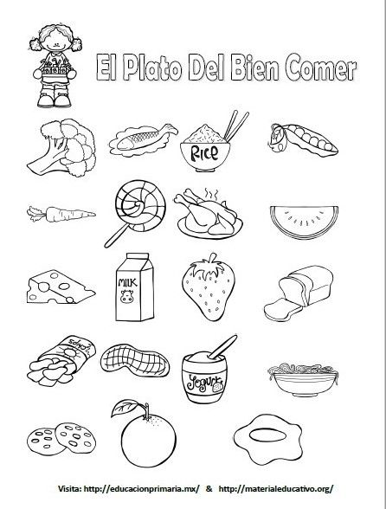
Aquí te presentamos un pequeño ejercicio para que puedas comprobar si has entendido correctamente el tema.
Colorea de rojo, verde o amarillo cada alimento según el grupo del plato del buen comer al que corresponda y de azul los alimentos no saludables.
¡Es hora de conocer los alimentos!
Las frutas y verduras. Son fuente de vitaminas, minerales y fibra que ayudan al buen funcionamiento del cuerpo humano, permitiendo un adecuado crecimiento, desarrollo y estado de salud.
Los Cereales y tubérculos. Son fuente principal de la energía que el organismo utiliza para realizar sus actividades diarias. También son fuente importante de fibra cuando se consumen enteros.
Las Leguminosas y alimentos de origen animal. Proporcionan principalmente proteínas, necesarias para el crecimiento y desarrollo de los niños, para la formación y reparación de tejidos.
¡RECUERDA SIEMPRE COMER SALUDABLE Y HACER EJERCICIO PARA CRECER SANO Y FUERTE!

Slide 4
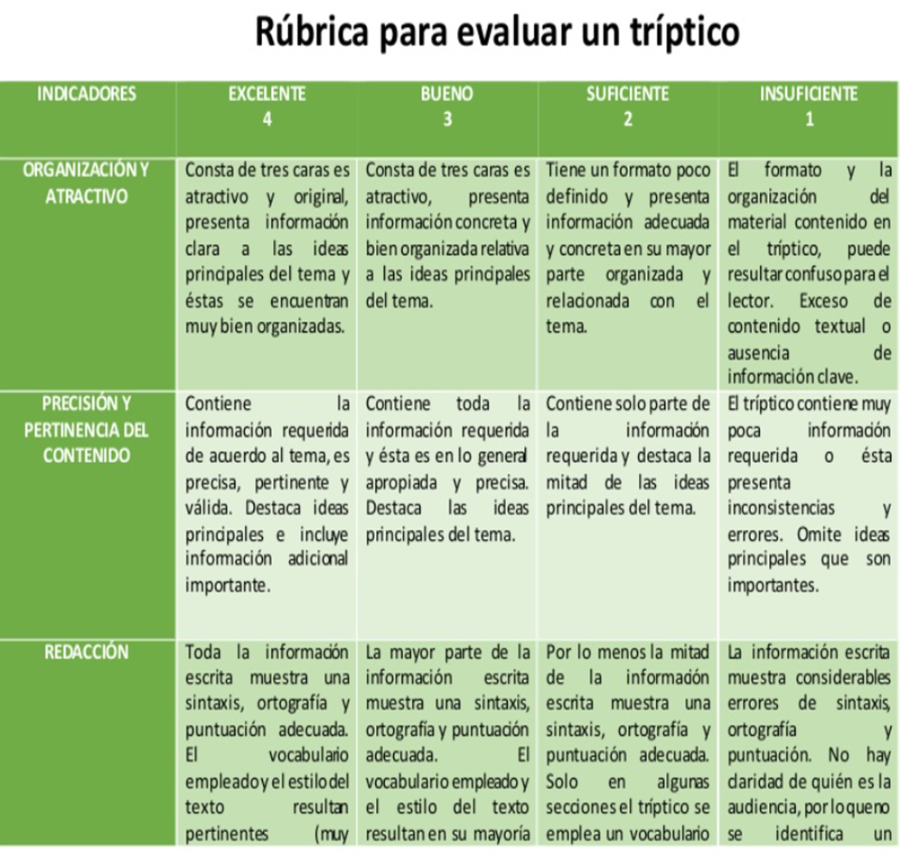
Escuela normal de educación preescolar
Ciclo escolar 2020-20121
Estudio del mundo natural
Prof. Silvia Erika Sagahón Solis

Slide 5
